Slide 2
URBANIZACIÓN «COOPERATIVA DE VIVIENDA “LA PRIMAVERA” DE LOS SERVIDORES DEL MINISTERIO DE AMBIENTE»

Slide 3
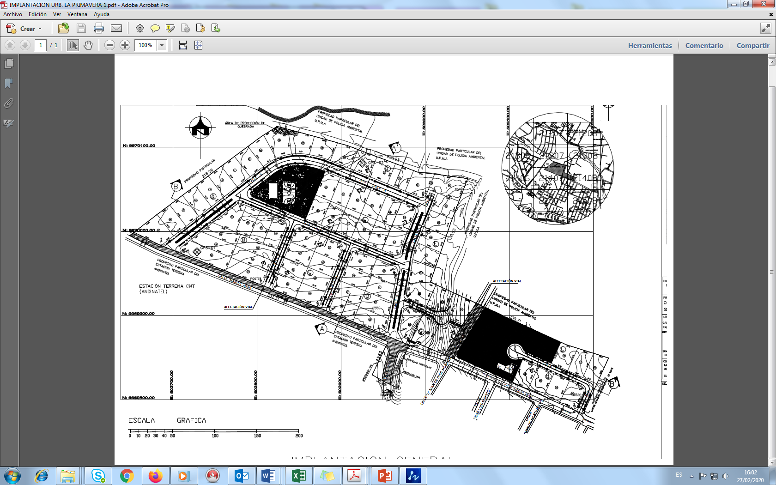
PROPUESTA URBANÍSTICA
PREDIO | 769294 | NÚMERO DE LOTES | 74
SECTOR | LA HOSPITALARIA | PARROQUIA | CONOCOTO

Slide 4
El Concejo Metropolitano de Quito mediante Ordenanza No. 0163 sancionada el 25 de noviembre de 2017 aprobó la Urbanización sujeta a reglamentación general denominada Cooperativa de Vivienda LA PRIMAVERA de los Servidores del Medio Ambiente.
El artículo 4 de la mencionada ordenanza, respecto a la garantía para ejecución de obras, determina que el valor de las obras de urbanización es de USD. 744.570,82 m2 por lo que los urbanizadores deben rendir garantía en la forma y condiciones establecidas en el Art. 33 de la Ordenanza Metropolitana No. 0156.
Sin embargo, los promotores de la urbanización no han entregado la garantía antes indicada, manifestando que son una organización sin fines de lucro cuyo objeto social es la satisfacción de las necesidades habitacionales de sus socios y sus familias, no disponen de los recursos económicos.

Slide 5
Por lo expuesto, mediante Oficio No. 21-G-CLP-IC del 8 de mayo de 2019 la señora Tgla. Irma Castillo Marín en calidad de Gerente de la Cooperativa La Primavera, solicita se reforme la ordenanza de aprobación de la urbanización de ser una urbanización sujeta a reglamentación general a una urbanización de interés social de desarrollo progresivo.
La Cooperativa de Vivienda “LA PRIMAVERA” de los Servidores del Ministerio del Ambiente se encuentra registrada en la Superintendencia de Economía Popular y Solidaria, la administrada presenta el Registro de Directivas de Organizaciones de la Economía Popular y Solidaria de fecha 21 de febrero de 2018.

Slide 6
El Estatuto de la Cooperativa de Vivienda “LA PRIMAVERA” de los Servidores del Ministerio del Ambiente, en la parte pertinente establece:
Artículo 3.- OBJETO SOCIAL.- La Cooperativa de Vivienda “LA PRIMAVERA” de los Servidores del Ministerio del Ambiente, tendrá como objeto social la satisfacción de las necesidades habitacionales de sus socios y sus familias, en entornos favorables para la reproducción de la vida, construyendo comunidades habitacionales cooperativas que sustenten vecindarios sanos, pacíficos y seguros, responsables con la naturaleza, el espacio público y el medio ambiente en el marco de las normas dictadas por las autoridades locales y nacionales.

Slide 7
Artículo 4.- ACTIVIDADES.- Sin perjuicio de las actividades complementarias que le fueren autorizadas por la Superintendencia de Economía Popular y Solidaria, la Cooperativa de Vivienda “LA PRIMAVERA” de los Servidores del Ministerio del Ambiente, podrá efectuar todo acto o contrato lícito, tendiente al cumplimiento de su objeto social, especialmente, los siguientes: (…)
4. Realizar todas las acciones de los gobiernos nacionales y seccionales, necesarios para el desarrollo de los programas de vivienda de la Cooperativa;

Slide 8
En virtud de lo cual la Dirección Metropolitana de Gestión Territorial de la STHV mediante Oficio No. STHV-DMGT-2019-0049 del 21-08-2019 emite criterio técnico favorable para la modificatoria de Urbanización sujeta a Reglamentación General “Cooperativa de Vivienda “LA PRIMAVERA” de los Servidores del Ministerio del Ambiente” a Urbanización de Interés Social de Desarrollo Progresivo “Cooperativa de Vivienda “LA PRIMAVERA” de los Servidores del Ministerio del Ambiente”, lo cual es ratificado mediante Oficio No. STHV-DMGT-2020-1023 del 03-04-2020.
Procuraduría Metropolitana con Oficio No. GADDMQ-PM-SAUOS-2019-0081-O del 31-10-2019, emite informe legal favorable para la modificatoria y remite el proyecto de ordenanza respectivo, lo cual es ratificado mediante con Oficio No. GADDMQ-PM-SAUOS-2019-0197-O del 02-07-2020.

Slide 9
Al modificarse la mencionada urbanización a una Urbanización de Interés Social de Desarrollo Progresivo, se modifica el plazo para la entrega de las obras y el tipo de garantía a ser entregada, esto es, el plazo será de ocho años y servirán como garantía de ejecución de las obras la hipoteca de los lotes, conforme se aprecia en el cronograma valorado de obras que remite la interesada, lo cual fue remitido a la Secretaría General del Concejo mediante Oficio No. STHV-DMGT-2020-2654-O del 8 de septiembre de 2020.
Es importante indicar que el proyecto urbanístico (número de lotes, vías, áreas verdes y de equipamiento público) se mantiene como fue inicialmente aprobada.

Slide 10
Cabe señalar que tanto para las urbanizaciones sujetas a reglamentación general y las urbanizaciones de interés social de desarrollo progresivo, la normativa no difiere, es decir, no existen regulaciones técnicas diferentes para su aprobación, lo único que varía en las urbanizaciones de interés social de desarrollo progresivo es el tipo de garantía a ser entregada y el plazo para la ejecución de las obras de urbanización.

Slide 11
Mediante Oficio No. GADDMQ-AZVCH-2021-0149-O de fecha 24 de enero de 2021, la Administración Zonal Los Chillos remite el Informe Técnico No. 013-2021-FIS-DGT-AZVCH, indicando que la mencionada urbanización tiene ejecutado el 100% de los bordillos.
Sin embargo, en el Cronograma valorado de obras de la urbanización, deben constar todos los rubros por cuanto es parte de las obras que tienen que ser receptadas y constar en el Acta entrega recepción que se deberá realizar por parte de la Administración Zonal Los Chillos, cuando los urbanizadores entreguen las obras a la Municipalidad.

